Slide 1


IK Sirius - Frillesås Bandy
3 - 1

Slide 2
Matchstatistik
Sirius
Frillesås
Resultat: 3
Skott på mål: 7
Bollinnehav: 0:20:43 (53 %)
Resultat: 1
Skott på mål: 6
Bollinnehav: 0:18:13 (47 %)

Slide 3
Bollvinster
Sirius
Frillesås
Vunna närkamper: 27
Brytningar: 5
Bolltapp: 4
Vunna närkamper: 22
Brytningar: 1
Bolltapp: 1

Slide 4
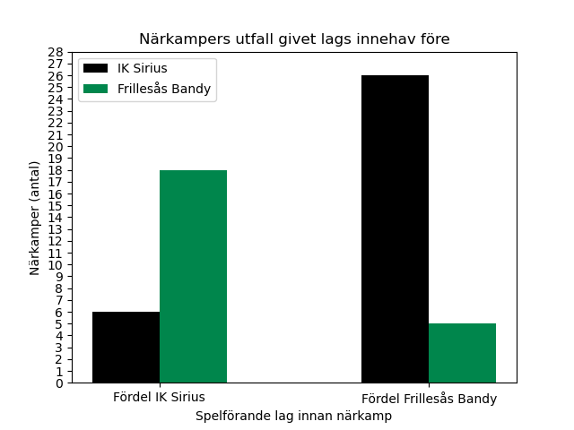
Närkamper
och deras utfall
 | Efter Sirius | Efter Frillesås
Före Sirius | 6 | 18
Före Frillesås | 26 | 5

Slide 5
Skottstatistik
Skotttyper
Sirius - skottförsök: 20
Frillesås - skottförsök: 15
Centralt: 2
Dribbling: 1
Fast: 6
Inlägg: 0
Retur: 1
Utifrån: 10
Centralt: 0
Dribbling: 1
Fast: 5
Inlägg: 1
Retur: 1
Utifrån: 7

Slide 6
Målen
0:16:49: närkamp -> utifrån på 20s.
0:22:10: hörna -> utifrån på 39s.
0:37:20: utkast -> retur på 111s.
0:42:15: hörna -> fast på 10s.

Slide 7
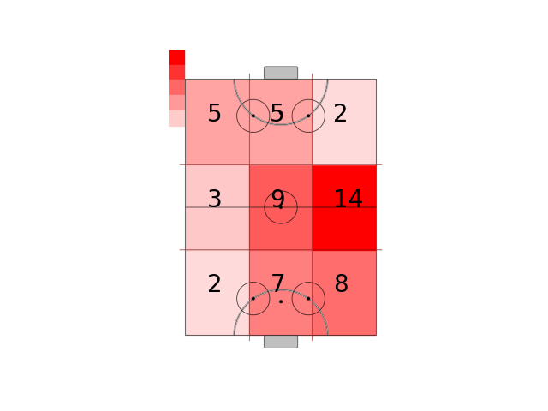
Alla närkamper och brytningar per zon

Slide 8
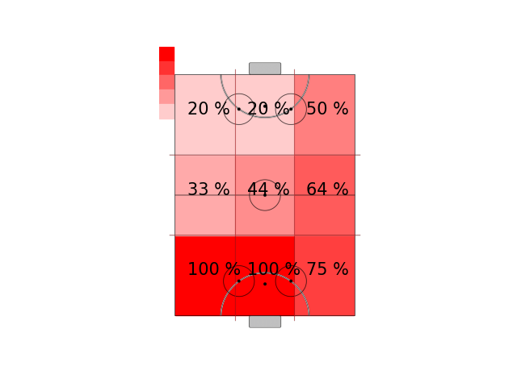
IK Sirius vunna närkamper och brytningar per zon

Slide 9
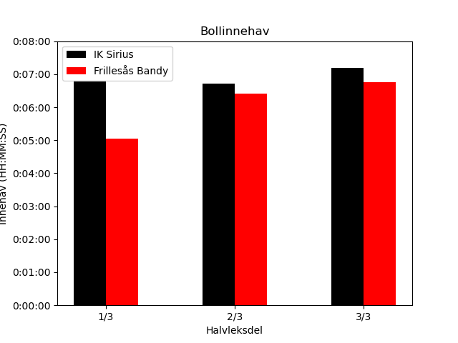
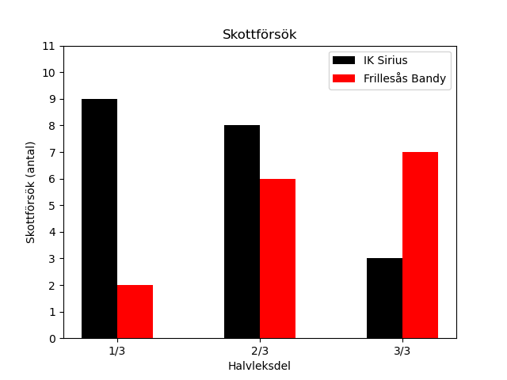
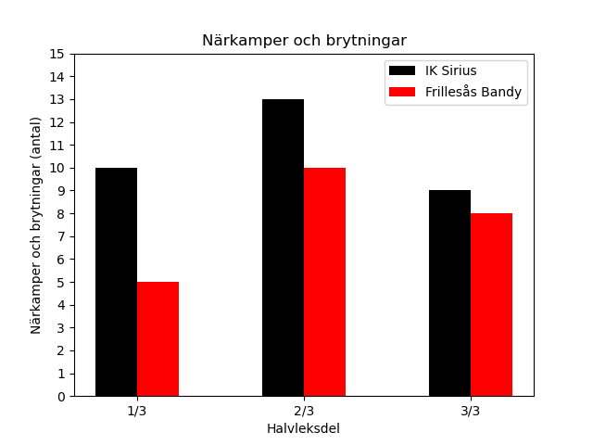
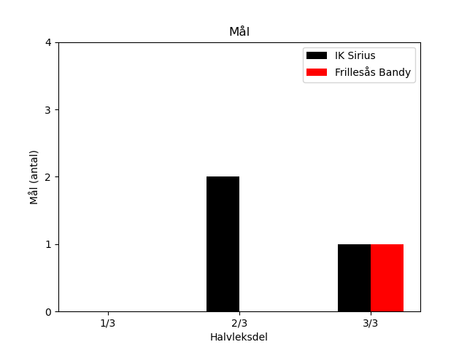
Halvleken uppdelad i tre delar

Slide 10
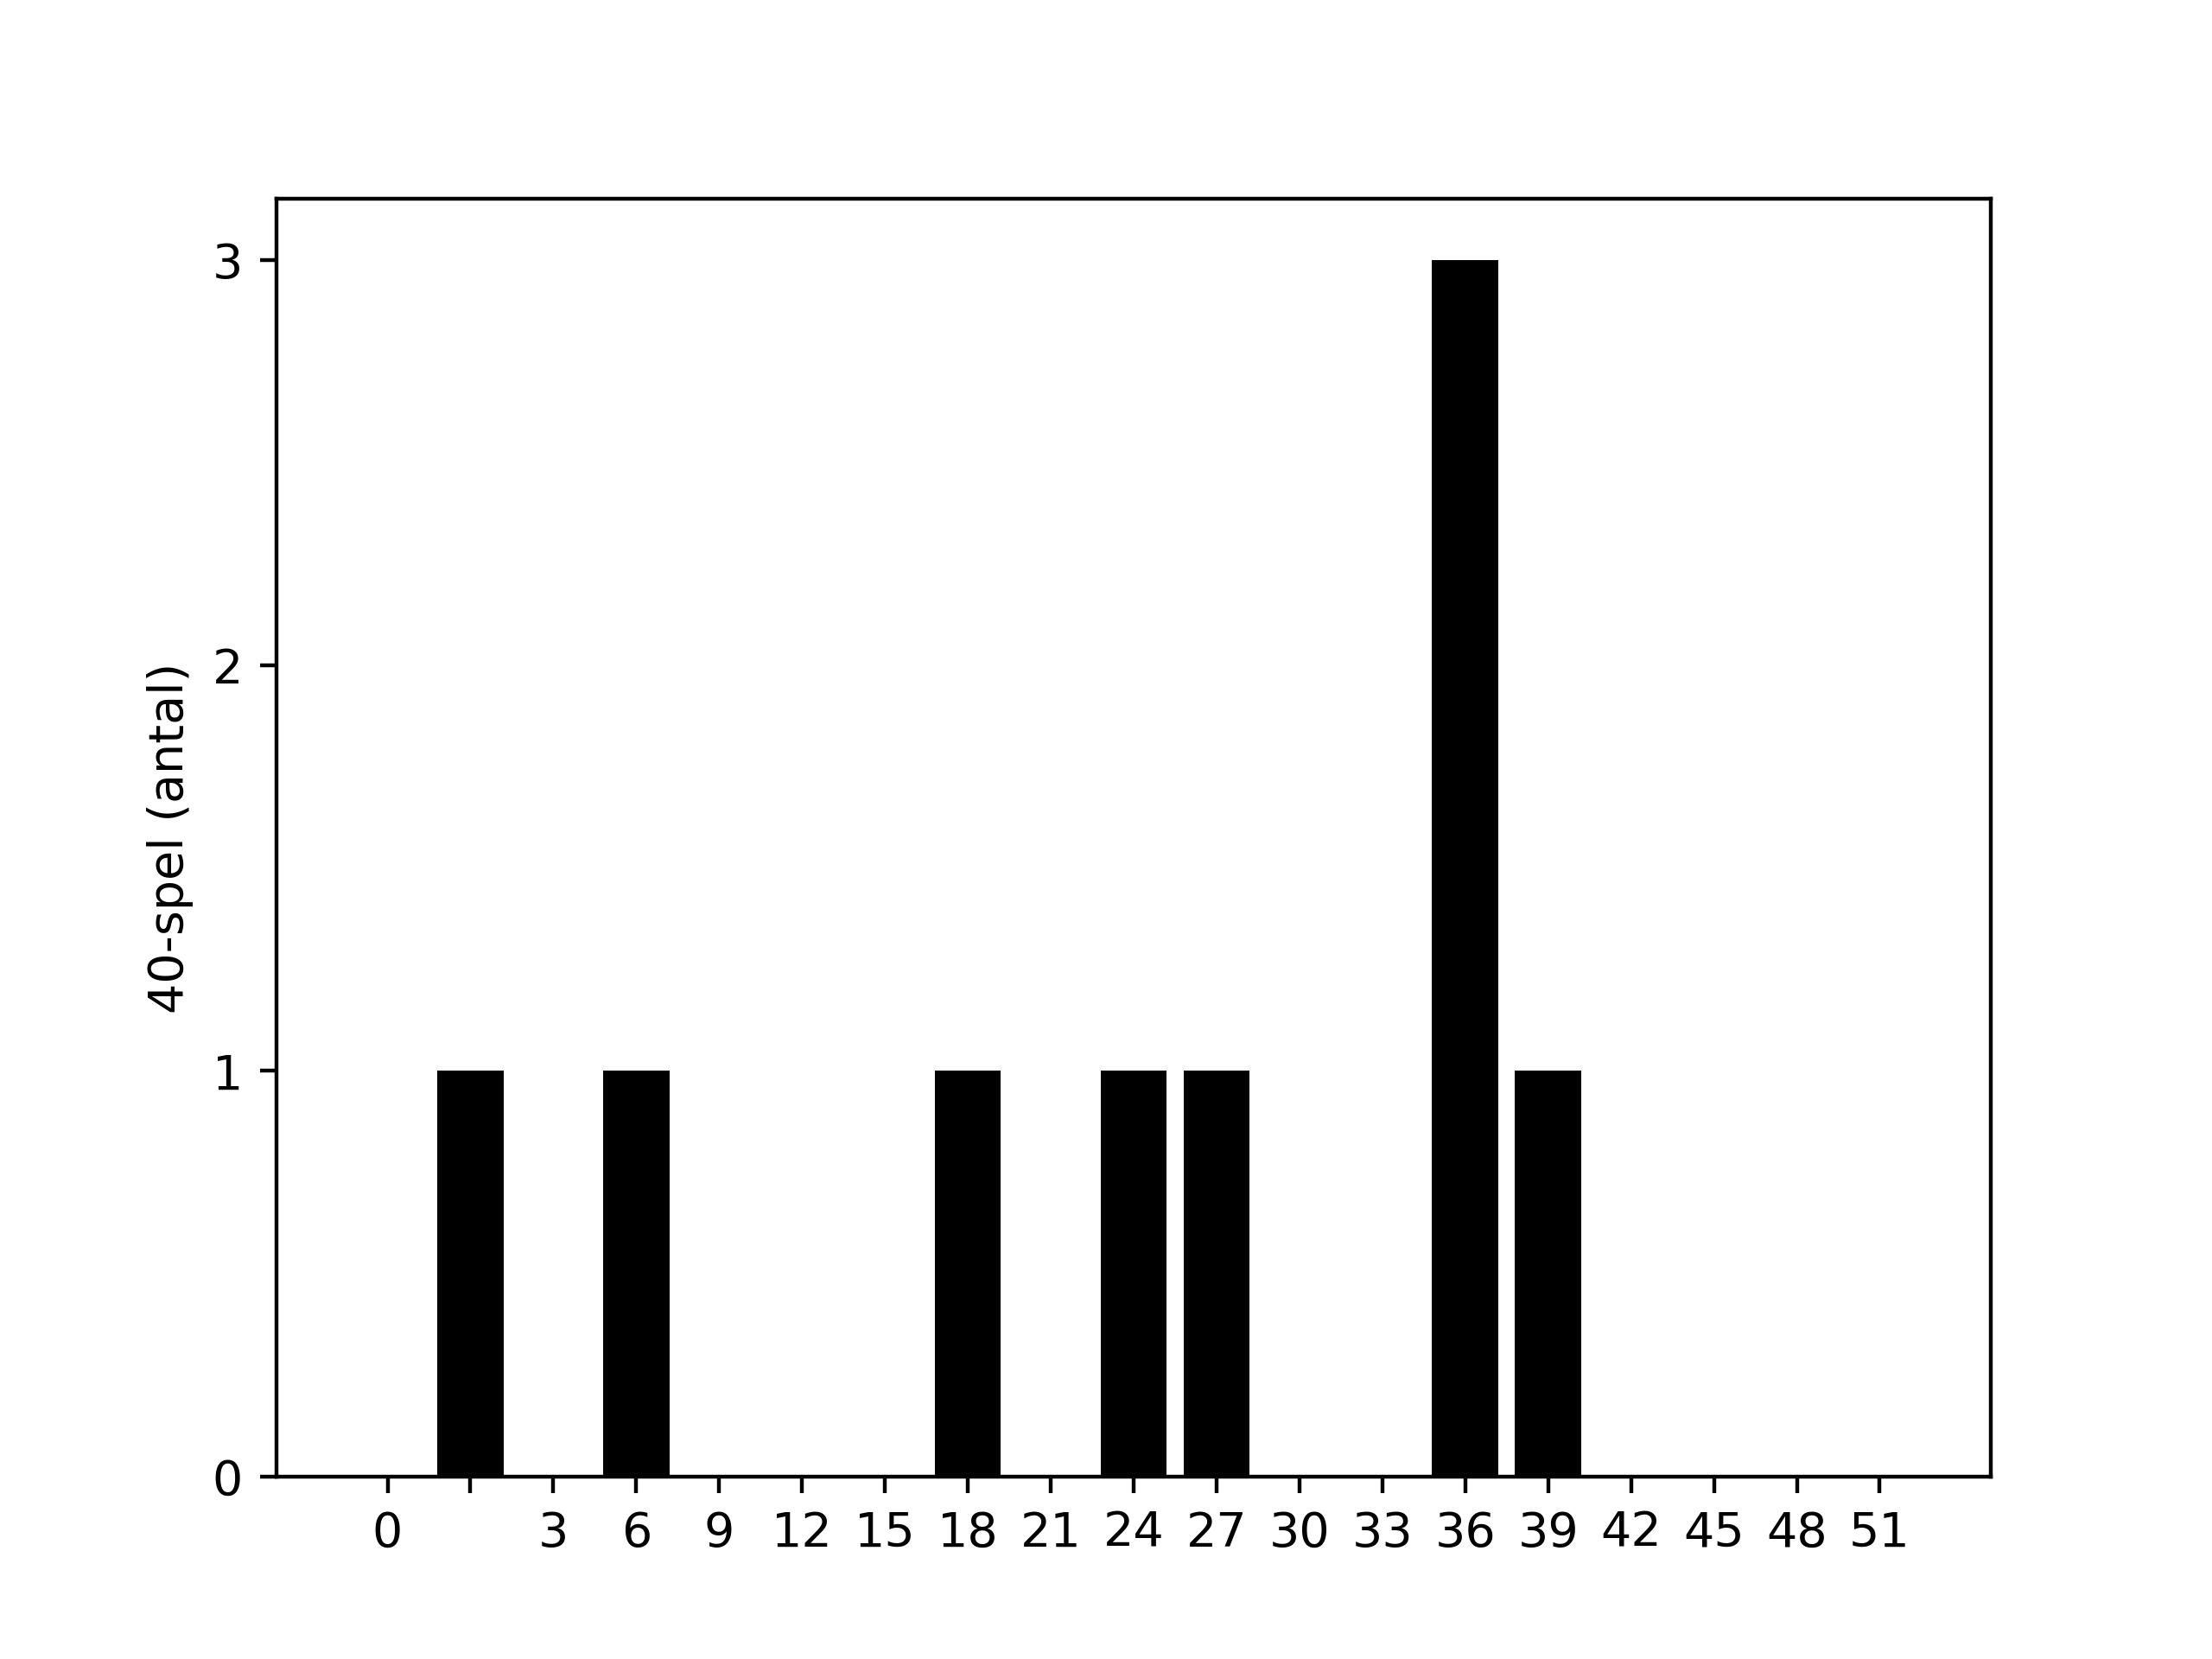
Spridning av IK Sirius 17 st 40-spel

